Slide 1
一起来JAVA
项目搭建篇

Slide 2
导入项目
新建项目
从SVN导入
从本地文件系统导入
新建Maven项目
新建Jave Web项目

Slide 3
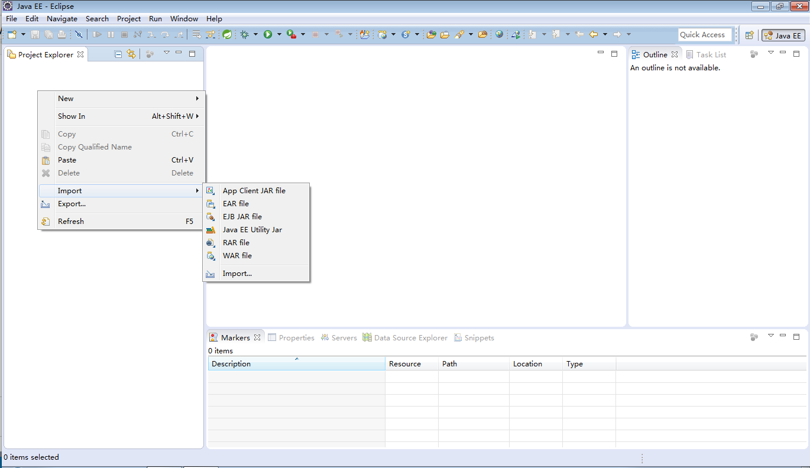
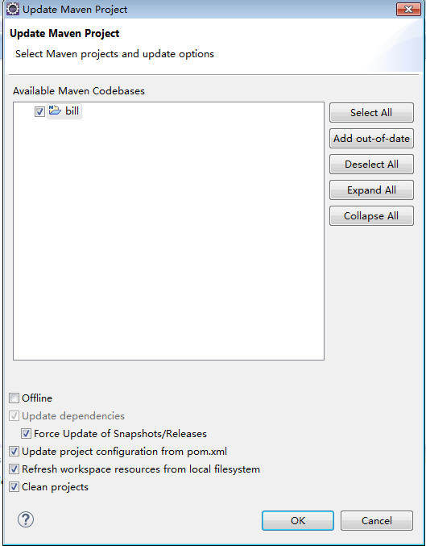
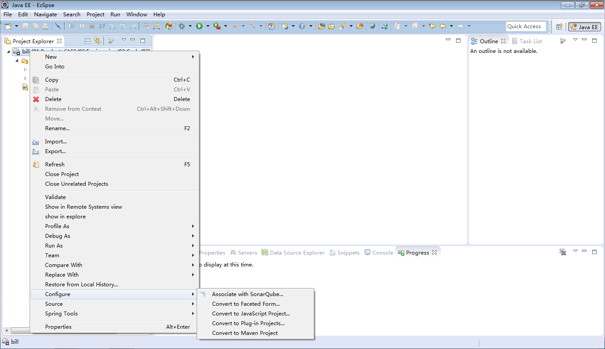
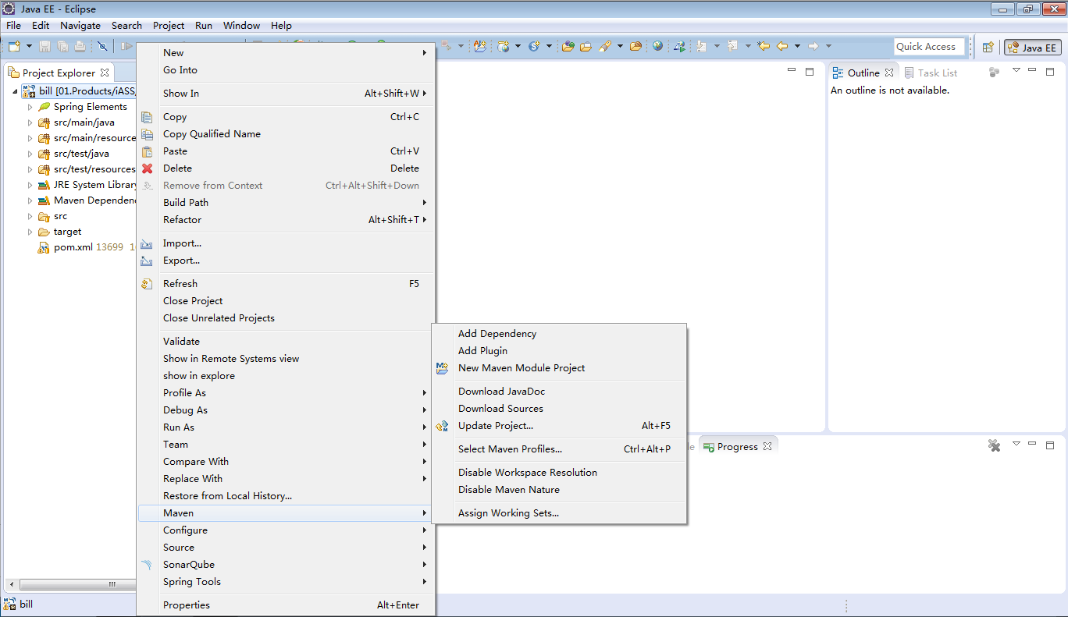
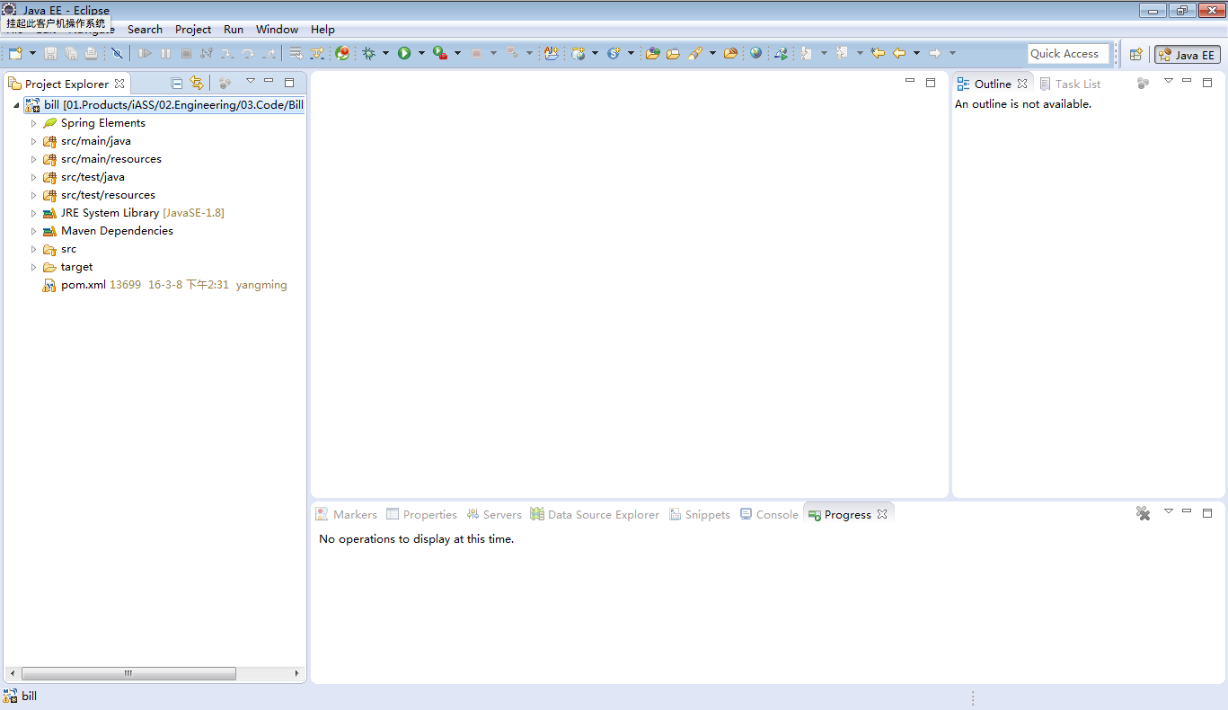
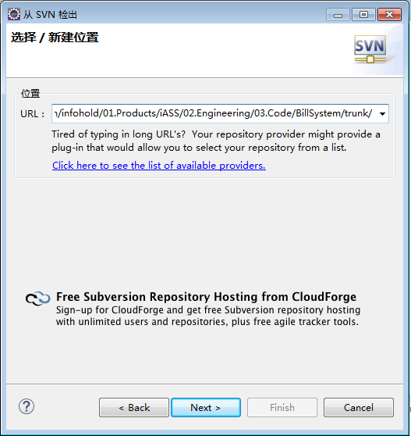
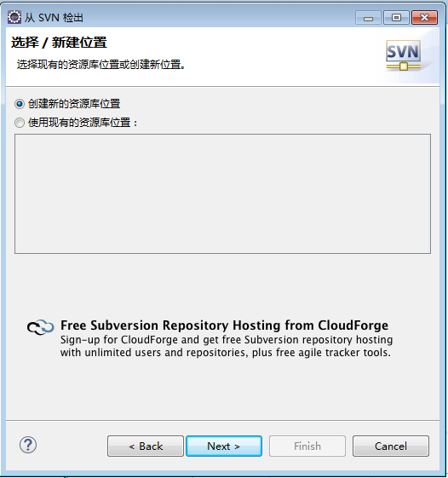
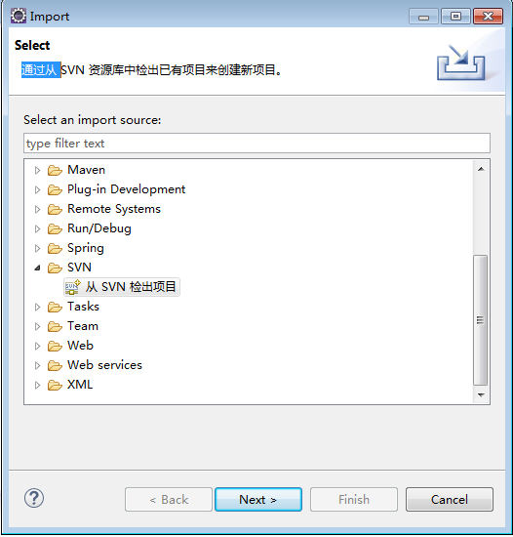
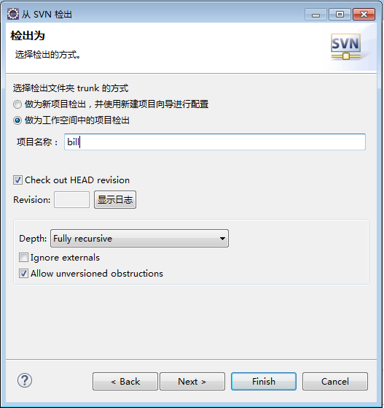
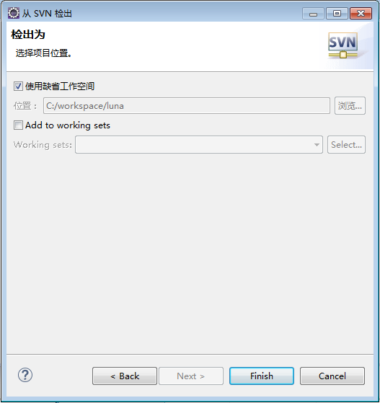
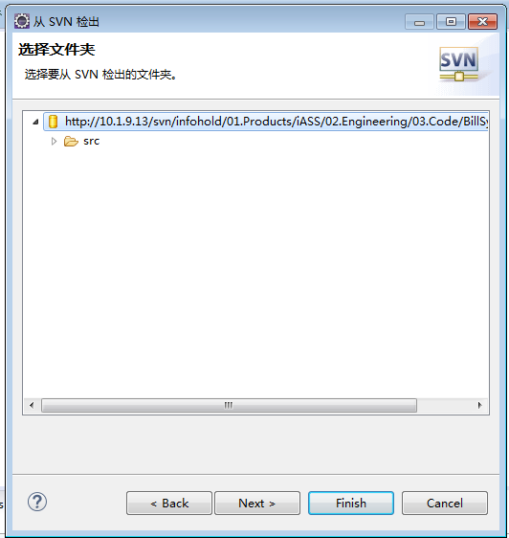
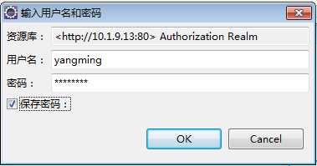
项目搭建-SVN中导入
空白处右键“import”
选择“SVN”-“从svn中检出项目”
“创建”或“使用已有”资源库
“作为工作空间中项目检出”，并命名
项目上右键“configure”
“Convert to Maven Project”
项目上右键“Maven”
“Update Project”

Slide 4
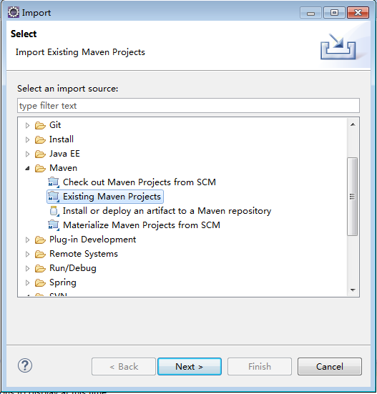
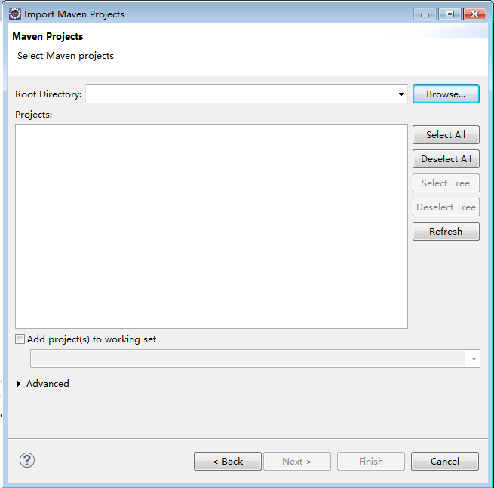
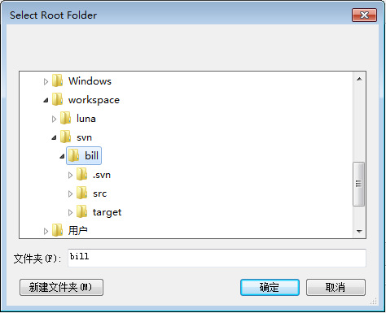
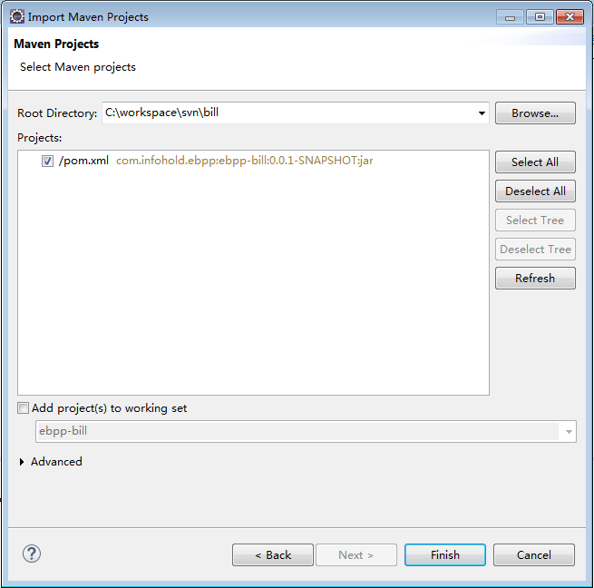
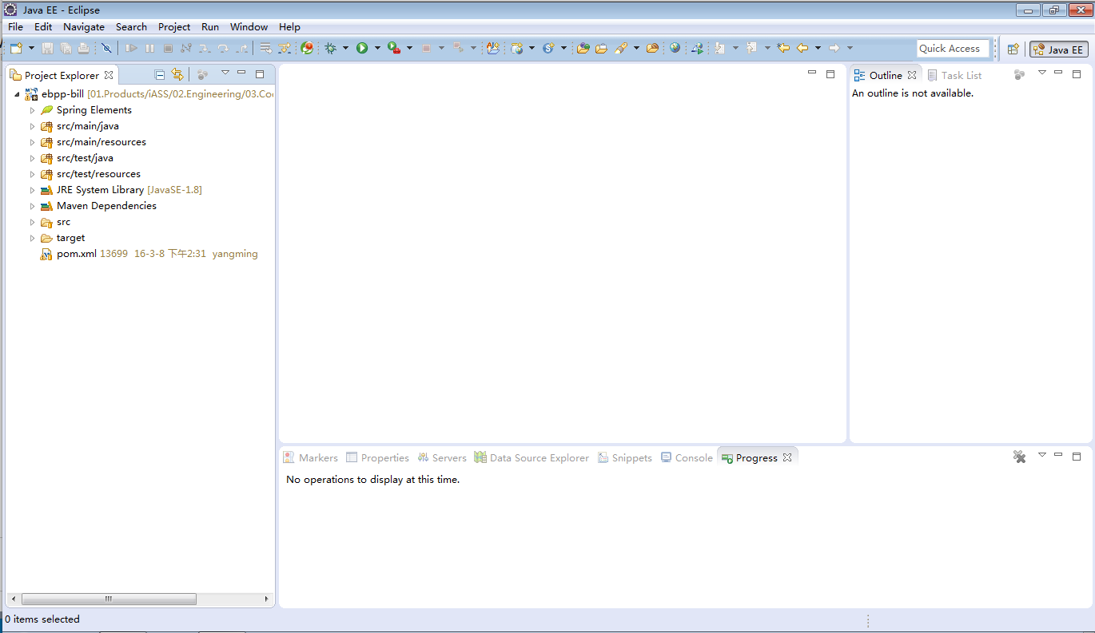
项目搭建-SVN中导入
空白处右键“import”
选择“Maven”“Existing Maven Projects”
选择目录
选中“pom.xml”

Slide 5
新建工程，未来....

Slide 6
谢谢
打完收工，有问题请百度。

